Slide 1

TRƯỜNG ĐẠI HỌC CẦN THƠ
KHOA CÔNG NGHỆ THÔNG TIN VÀ TRUYỀN THÔNG
LUẬN VĂN TỐT NGHIỆP
NGÀNH KỸ THUẬT PHẦN MỀM
XÂY DỰNG WEBSITE THƯƠNG MẠI ĐIỆN TỬ
KINH DOANH CÂY CẢNH
Giáo viên hướng dẫn: Sinh viên thực hiện:
ThS. Võ Huỳnh Trâm Trần Quốc Cường– MSSV: B1605325

Slide 2
NỘI DUNG TRÌNH BÀY
Giới thiệu
Nội dung và kết quả
Kết luận và hướng phát triển
Demo
1

Slide 3
I. GIỚI THIỆU
Đặt vấn đề
Lịch sử giải quyết vấn đề
Bài toán
Hướng giải quyết
Công nghệ sử dụng
2

Slide 4
I. GIỚI THIỆU
Đặt vấn đề:
Cây cảnh không chỉ là vật dụng trang trí mà còn mang đến không gian sống xanh và ý nghĩa phong thủy.
Với thời đại công nghệ như hiện nay thì việc mua một cây cảnh online rất dễ dàng và tiện lợi.
Sự ra đời của website nhằm đáp ứng nhu cầu mua sắm online này.
3
Notes:
Hiện nay các thiết bị di động ngày càng phổ biến và nhằm mục đích quảng bá du lịch, đặc biệt là du lịch sinh thái và nâng cao nhận thức bảo tồn động thực vật vườn quốc gia Tràm Chim nên việc phát triển ứng dụng di động thông tin về các loài vật là cần thiết. Do đó nên em phát triển ứng dụng di động để hỗ trợ tìm kiếm thông tin loài ở vườn quốc gia Tràm Chim. Đồng thời ứng dụng còn giúp cập nhật tọa độ các loài vật vào hệ thống, giúp khách du lịch có thể tìm các địa điểm thích hợp quan sát các loài động thực vật.

Slide 5
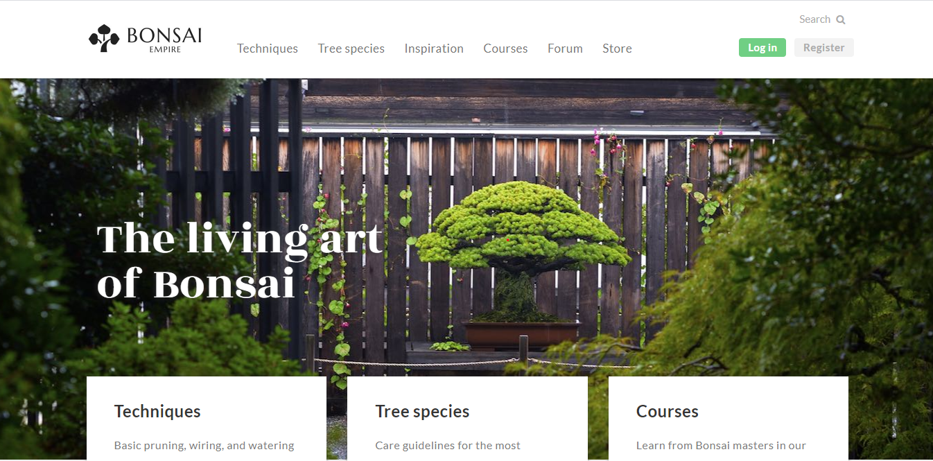
I. GIỚI THIỆU
2. Lịch sử giải quyết vấn đề:
Trong nước :
Trang web bán cây cảnh
https://www.bonsaiempire.com/
Ngôn ngữ tiếng anh
Giao diện đẹp mắt
Có đầy đủ tính năng
cần thiết của một website
4
Notes:
Wildscan - ứng dụng di động về bảo tồn động vật hoang dã và quý hiếm (http://vtr.org.vn/wildscan-ung-dung-di-dong-ve-bao-ton-dong-vat-hoang-da-va-quy-hiem.html). Ứng dụng cho phép xem thư viện loài, nhận dạng loài và báo cáo mua bán động vật quý hiếm:
https://play.google.com/store/apps/details?id=org.freeland.wildscanapp&hl=vi
Vietnam Bird - ứng dụng di động thông tin về các loài chim ở Việt Nam, Lào, Campuchia và Thái Lan. Ứng dụng cho phép xem danh sách các loài chim, lọc/tìm kiếm loài chim:
https://play.google.com/store/apps/details?id=net.birdwatchingvietnam.vietnambirds&hl=vi
http://mekongwildlife.net/ - website tin tức kết hợp bảo tồn ở vườn quốc gia Tràm Chim. Website cho phép xem tin tức/video các hoạt động vườn quốc gia Tràm Chim, tìm kiếm và xem thông tin loài.

Slide 6
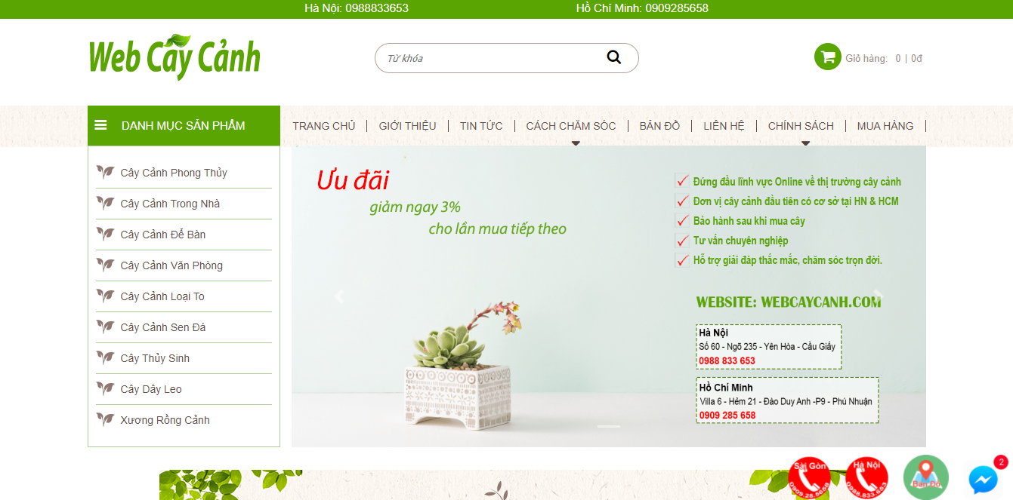
I. GIỚI THIỆU
2. Lịch sử giải quyết vấn đề:
Trong nước :
Trang web bán cây cảnh
https://webcaycanh.com/
Ngôn ngữ tiếng việt
Giao diện đơn giản
Có đầy đủ tính năng
cần thiết của một website
5
Notes:
Mục tiêu cụ thể:
Tìm hiểu nền tảng web đã phát triển để lấy dữ liệu và cập nhật tọa độ các loài vật.
Tìm hiểu về Android (Recyclerview, SharedPreferences, Permissions, GPS, Volley, Glide, Cache)
Tìm hiểu tích hợp Open Street Map vào Android (thư viện Osmdroid)
Tìm hiểu MySQL, PHP
REST API,...

Slide 7
I. GIỚI THIỆU
3. Bài toán
Thiết kế một website thương mại điện tử bán cây cảnh
Tích hợp thanh toán bằng ví Momo
Tích hợp tìm kiếm bằng giọng nói
Nắm được quy trình mua bán, nhập xuất hàng hóa
6
Notes:
Đối tượng sử dụng:
Người dùng bình thường (khách) xem thông tin và phân bố các loài động thực vật, định vị tọa độ bản thân.
Cộng tác viên có quyền cập nhật tọa độ các loài động thực vật.
Admin duyệt chấp nhận tọa độ cập nhật.

Slide 8
I. GIỚI THIỆU
4. Hướng giải quyết
Sử dụng Spring MVC để thiết kế trang web
Nghiên cứu tích hợp ví Momo vào website
Sử dụng thư viện speech hỗ trợ tìm kiếm bằng giọng nói
Nghiên cứu quy trình nghiệp vụ của hệ thống
7
Notes:
Về mặt lý thuyết:
Cách thức hoạt động của mô hình Client-Server.
Kiến trúc REST API.
Tích hợp thư viện lên Android
Về mặt lập trình:
Sử dụng ngôn ngữ PHP để thiết kế API cho phần back-end.
Sử dụng ngôn ngữ Java (Android) để lập trình ứng dụng di động.
Sử dụng hệ quản trị MySQL để lưu trữ dữ liệu.
Sử dụng Html, Css, Js, Jquery, Bootstrap để thiết kế giao diện duyệt cập nhật tọa độ.
Sử dụng Volley, Glide, Google Colab,… để thực hiện gọi API, lấy dữ liệu cache,…
Sử dụng Osmdroid để hiển thị bản đồ.
Về mặt hoạt động:
Đảm bảo hệ thống thực hiện đầy đủ các chức năng cơ bản.
Tốc độ ứng dụng nhanh, có thể sử dụng offline từ lần đầu tiên cài đặt.
Đơn giản, dễ sử dụng.

Slide 9
I. GIỚI THIỆU
Công nghệ sử dụng:
Server: SQL Server
Client: Java(spring MVC), các thư viện java, thymeleaf.
8
Notes:
Server
PHP: ngôn ngữ lập trình viết api cho server.
MySQL: cơ sở dữ liệu.
Client
Android (Java):
Recyclerview: dùng để hiển thị danh sách cuộn mà các phần tử nó là một hợp lớn nhiều phần tử (hoặc dữ liệu thay đổi nhiều).
If your app needs to display a scrolling list of elements based on large data sets (or data that frequently changes). - https://developer.android.com/guide/topics/ui/layout/recyclerview
Volley: https://github.com/google/volley
Thư viện là thư viện HTTP do Google phát triển giúp kết nối mạng cho ứng dụng Android dễ dàng và nhanh chóng.
Volley is an HTTP library that makes networking for Android apps easier and, most importantly, faster. - https://developer.android.com/training/volley
Glide: https://github.com/bumptech/glide
Glide là thư viện mã nguồn mở hỗ trợ tải hình ảnh và lưu trữ (cache) được Google khuyên dùng (https://developer.android.com/topic/performance/graphics/cache-bitmap)
Glide is a fast and efficient open source media management and image loading framework for Android that wraps media decoding, memory and disk caching, and resource pooling into a simple and easy to use interface. - https://bumptech.github.io/glide/
Osmdroid: https://github.com/osmdroid/osmdroid
Là thư viện Android cho phép tương tác với Open Street Map
Khác
Google Colab (Python): https://colab.research.google.com/
Colaboratory, or "Colab" for short, allows you to write and execute Python in your browser

Slide 10
I. GIỚI THIỆU
6. Đặc tả yêu cầu chức năng
Hệ thống
Người quản trị
Khách hàng
9

Slide 11
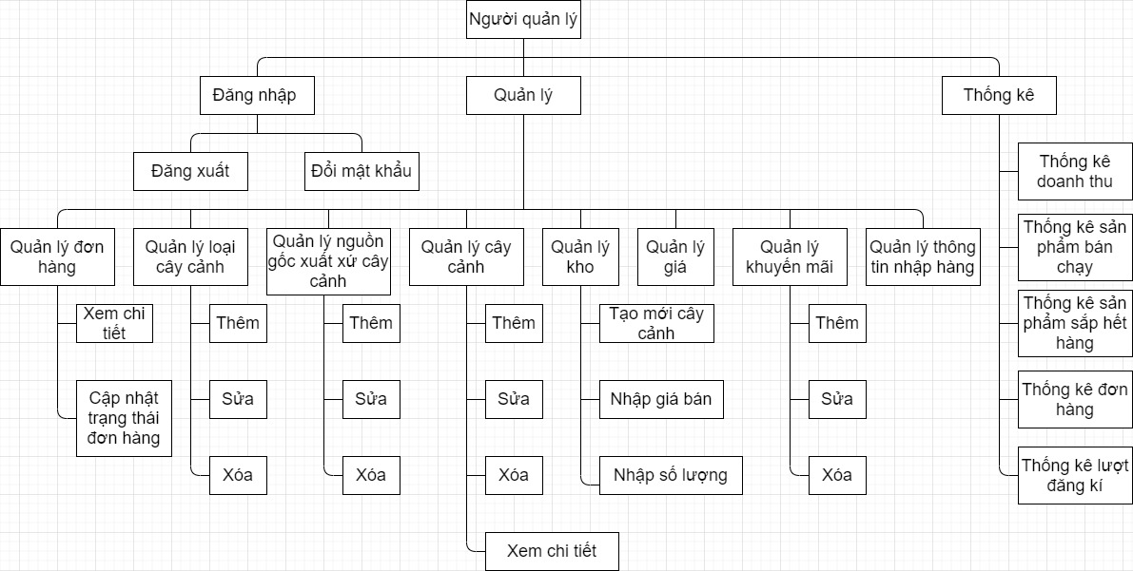
I. GIỚI THIỆU
6. Đặc tả yêu cầu chức năng
10
Notes:
Chi tiết kỹ thuật: tài liệu luận văn trang 17 => 22
Mục đích: lưu trữ hình ảnh hiện tại (khoảng 858 hình ảnh) vào ứng dụng để tiết kiệm dữ liệu và giảm thời gian tải hình ảnh về, giúp danh sách loài thao tác cuộn mượt hơn. Giúp sử dụng ứng dụng lần đầu không cần kết nối mạng.
Sử dụng lệnh lấy danh sách link các hình ảnh: SELECT `img_path` FROM `images`
Thay thế link uc/open thành link thumbnail:
https://drive.google.com/open?id=
https://drive.google.com/uc?id=
https://drive.google.com/thumbnail?id=
Dùng PHP in ra danh sách link các hình ảnh.
Loại bỏ các ảnh dư thừa.
Lưu vào file list.txt
Tạo thư mục __image trên Google Drive
Tải file list.txt lên Google Drive
Sử dụng Google Colab https://colab.research.google.com/ để tải hình ảnh về thư mục "__image" trên Google Drive

Slide 12
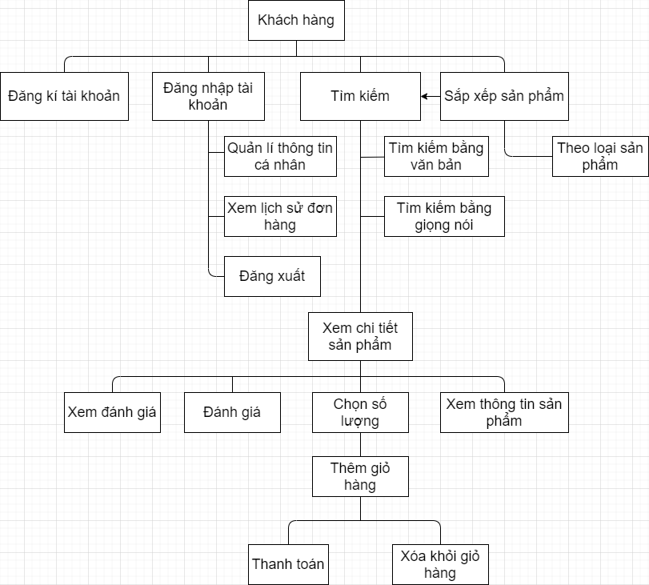
I. GIỚI THIỆU
6. Đặc tả yêu cầu chức năng
11
Notes:
Chi tiết kỹ thuật: tài liệu luận văn trang 22 => 25
Mục đích: tải hình ảnh chưa có sẵn trong ứng dụng. Tự động tải lại hình ảnh khi có kết nối mạng, tự động lưu trữ hình ảnh (cache) sử dụng lần kế.

Slide 13
I. GIỚI THIỆU
7. Đặc tả yêu cầu phi chức năng
Yêu cầu thực thi:
Chạy tốt trên cấu hình tối thiểu đề ra
Không bị lỗi khi chạy phần mềm
Yêu cầu bảo mật:
Thông tin được bảo mật trong phân quyền dữ liệu
và phân quyền truy cập.
Yêu cầu an toàn:
Đảm bảo an toàn và lưu trữ dữ liệu hệ thống.
12
Notes:
Chi tiết kỹ thuật: tài liệu luận văn trang 22 => 25
Mục đích: tải hình ảnh chưa có sẵn trong ứng dụng. Tự động tải lại hình ảnh khi có kết nối mạng, tự động lưu trữ hình ảnh (cache) sử dụng lần kế.
Key (khoa): path (đường dẫn hình ảnh)

Slide 14
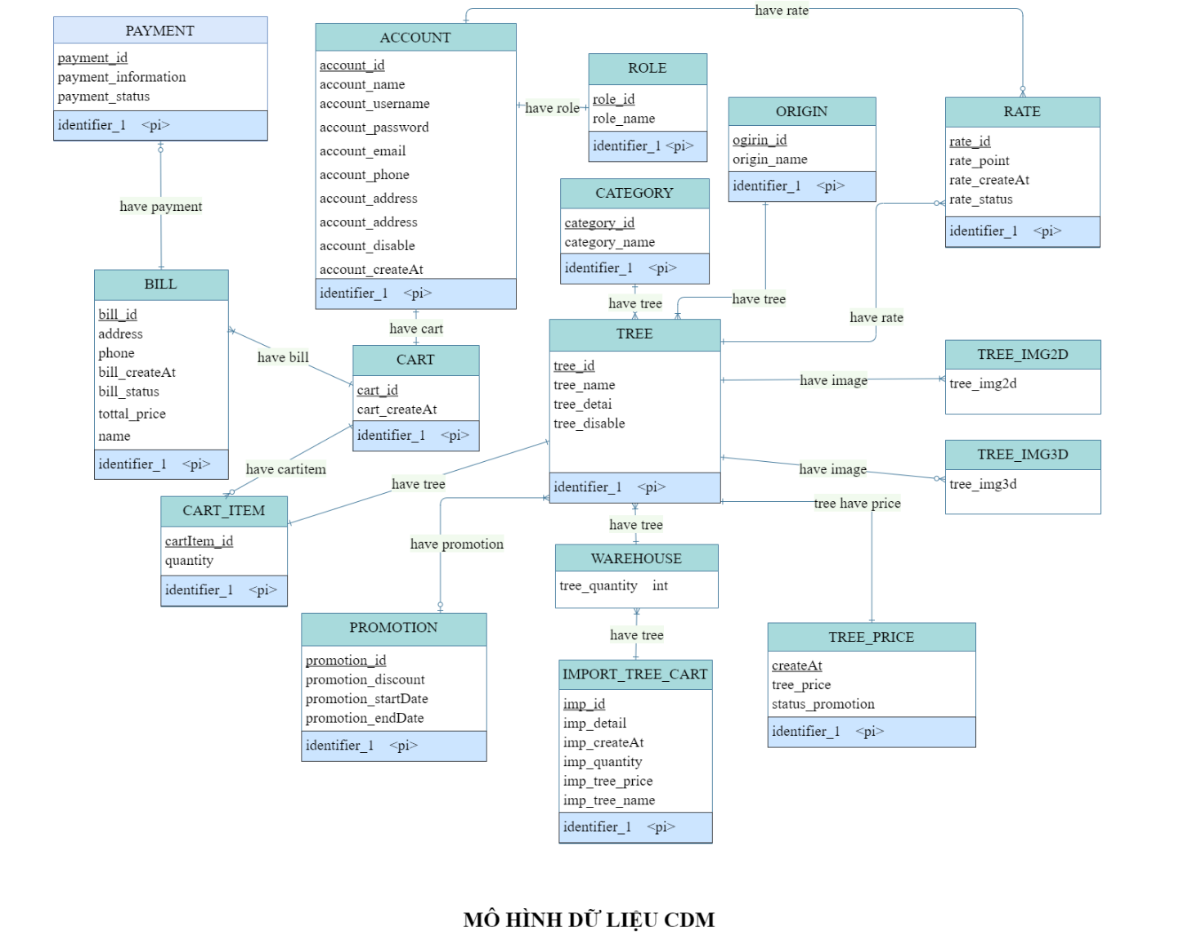
I. GIỚI THIỆU
8. Thiết kế
13
MÔ HÌNH CDM
Notes:
Chi tiết kỹ thuật: tài liệu luận văn trang 22 => 25

Slide 15
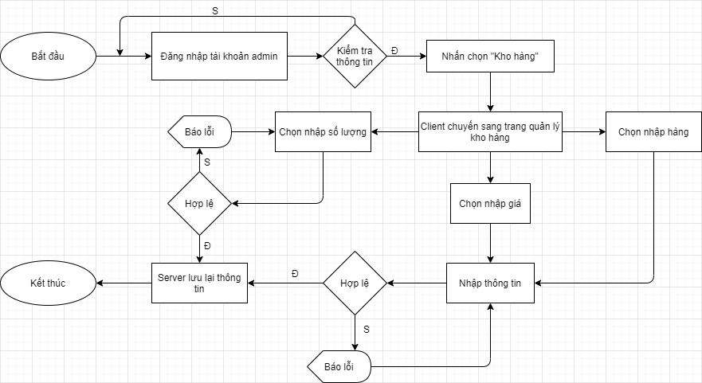
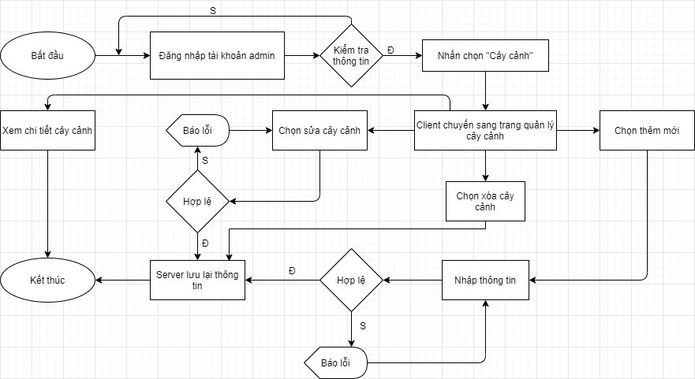
I. GIỚI THIỆU
9. Thiết kế theo chức năng
Chức năng người quản trị:
Chức năng nhập hàng
Chức năng thêm sản phẩm
14

Slide 16
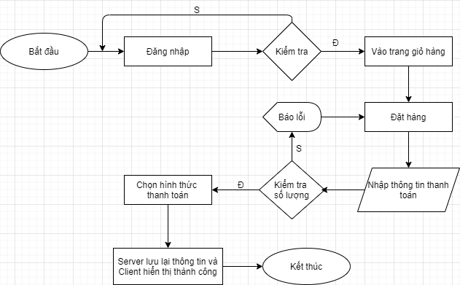
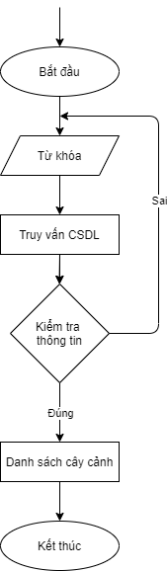
I. GIỚI THIỆU
9. Thiết kế theo chức năng
Chức năng người dùng:
Chức năng tìm kiếm
Chức năng mua hàng
15

Slide 17
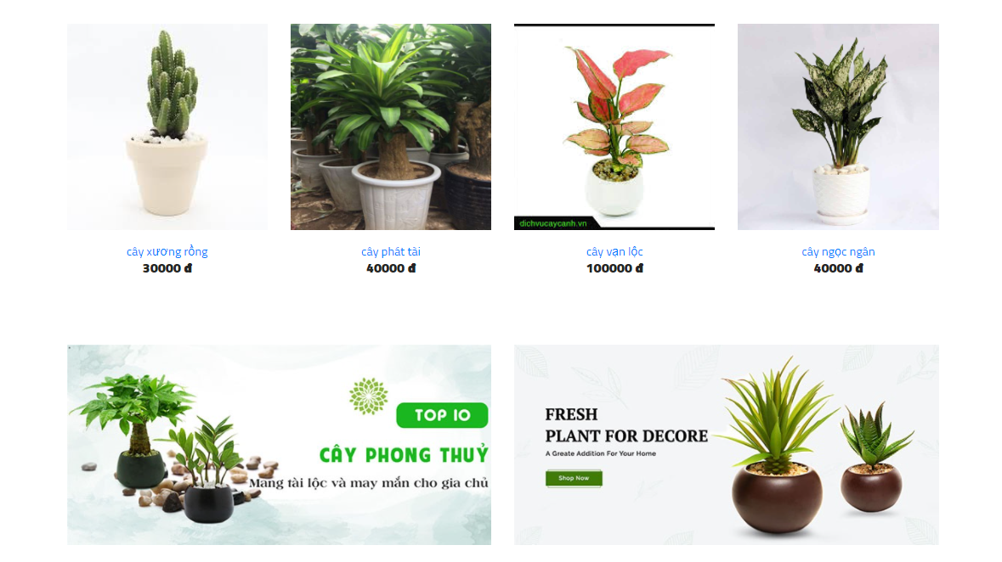
I. GIỚI THIỆU
10. Thiết kế giao diện
16
Notes:
Có thể sử dụng lần tiếp theo mà không cần kết nối mạng

Slide 18
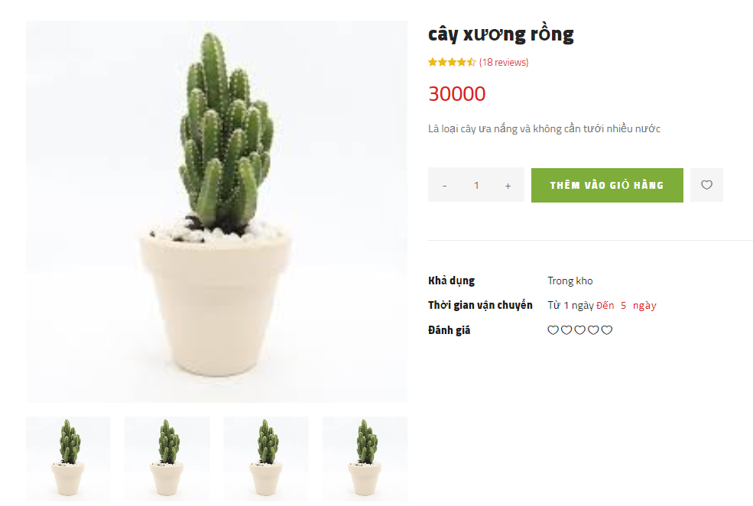
I. GIỚI THIỆU
10. Thiết kế giao diện
17
Notes:
Có thể sử dụng lần tiếp theo mà không cần kết nối mạng
Vào link /api/data lấy dữ liệu lưu thành file download.json
Sao chép file download.json vào thư mục project: "WildlifeConservation\app\src\main\assets"

Slide 19
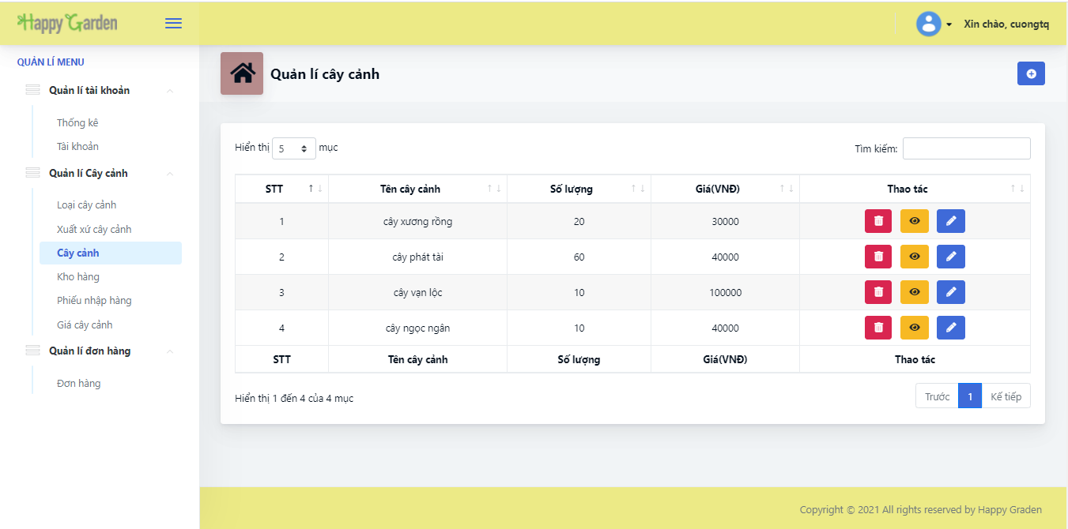
I. GIỚI THIỆU
10. Thiết kế giao diện
18

Slide 20
II. NỘI DUNG VÀ KẾT QUẢ
Kết quả kiểm thử
Nền tảng phần cứng:
Bộ vi xử lý: Intel core i5 6500U
Ram : 4GB
Đĩa cứng: 250Gb
Phần mềm:
Hệ điều hành Windows 10 64-bit
Hệ cơ sở dữ liệu SQL server
Eclipse
19
Notes:
Đề tài “ỨNG DỤNG DI ĐỘNG HỖ TRỢ CÔNG TÁC BẢO TỒN ĐA DẠNG SINH HỌC Ở TRÀM CHIM” đáp ứng những yêu cầu sau:
Đối với người dùng bình thường (khách):
Tìm kiếm các loài.
Xem các thông tin chi tiết loài.
Xem phân bố loài.
Đối với các cộng tác viên:
Cập nhật tọa độ loài.
Đối với người quản trị (admin):
Duyệt cập nhật tọa độ loài.
Đối với hệ thống:
Ứng dụng có thể sử dụng khi không có kết nối mạng (internet).
Sử dụng đơn giản.
Load thông tin, tài nguyên nhanh chóng.

Slide 21
II. NỘI DUNG VÀ KẾT QUẢ
Kết quả kiểm thử
Các trường hợp kiểm thử
Chức năng nhập hàng
Chức năng thêm sản phẩm
Chức năng tìm kiếm
Chức năng mua hàng
20
Notes:
Mô hình tổng thể hệ thống

Slide 22
II. NỘI DUNG VÀ KẾT QUẢ
Kết quả kiểm thử
Các trường hợp kiểm thử
Chức năng nhập hàng Chức năng thêm sản phẩm
Kịch bản | 1 | 2 | 3
Các giá trị của các trường thông tin | Null | Bỏ trống 1 vài ô | Điền đầy đủ và nội dung yêu cầu.
Kết quả dự đoán | Thông báo cần phải điền đầy đủ thông tin vào các trường dữ liệu. | Thông báo cần phải điền đầy đủ thông tin vào các trường dữ liệu. | Thông báo tạo mới cây cảnh thành công.
Kết quả thực tế | Thông báo cần phải điền đầy đủ thông tin vào các trường dữ liệu. | Thông báo cần phải điền đầy đủ thông tin vào các trường dữ liệu. | Thông báo tạo mới cây cảnh thành công.
Kịch bản | 1 | 2
Giá trị 1: tên sản phẩm | null | “Cây Phát Tài”
Giá trị 2: số lượng | 5 | 10
Giá trị 2: số lượng | 5 | 200000
Kết quả dự đoán | Thông báo trường dữ liệu chưa được chọn. | Nhập thành công, số lượng cây cảnh trong kho tăng lên 10.
Kết quả thực tế | Thông báo trường dữ liệu chưa được chọn. | Nhập thành công, số lượng cây cảnh trong kho tăng lên 10.
21
Notes:
Mô hình triển khai
Client - server là một mô hình mạng máy tính bao gồm 2 thành phần là máy chủ và máy khách.
Về phía Client:
Client là ứng dụng trên điện thoại hoặc ứng dụng chạy trên trình duyệt. Sau khi tiếp nhận yêu cầu của người dùng, phần phía Client thành lập các câu lệnh truy vấn gửi về phía Server tiếp nhận kết quả và tổ chức trình diễn chúng.
Về phía Server:
Máy chủ phục vụ web và cơ sở dữ liệu, xử lý và gửi kết quả về máy khách. Máy khách có thể tiếp tục xử lý các kết quả này để phục vụ cho công việc.
Server quản lý các giao tiếp môi trường bên ngoài tại server và với các client, tiếp nhận yêu cầu dưới dạng các xâu ký tự. Sau khi phân tích, phần phía server sẽ phân tích dữ liệu và gửi kết quả trả về phía client.

Slide 23
II. NỘI DUNG VÀ KẾT QUẢ
Chức năng mua hàng
Kết quả kiểm thử
Các trường hợp kiểm thử
Chức năng tìm kiếm
Kịch bản | 1 | 2
Giá trị : | Đặt hàng khi chưa đăng nhập tài khoản. | Đặt hàng khi đã đăng nhập.
Kết quả dự đoán | Yêu cầu đăng nhập, tạo tài khoản. | Hiển thị trang xác nhận thông tin. Sau khi thanh toán thành công đơn hàng sẽ được lên đơn và được quản lý trong trang cá nhân của khách hàng.
Kết quả thực tế | Yêu cầu đăng nhập, tạo tài khoản. | Hiển thị trang xác nhận thông tin. Sau khi thanh toán thành công đơn hàng sẽ được lên đơn và được quản lý trong trang cá nhân của khách hàng.
Kịch bản | 1 | 2 | 3
Giá trị 1:tên đăng nhập | Null | cuong | Cây
Kết quả dự đoán | Yêu cầu điền từ khóa | Không có cây cảnh | Hiển thị danh sách cây cảnh có từ cây trong tên.
Kết quả thực tế | Yêu cầu điền từ khóa | Không có cây cảnh | Hiển thị danh sách cây cảnh có từ cây trong tên.
22
Notes:
Mô hình triển khai
Client - server là một mô hình mạng máy tính bao gồm 2 thành phần là máy chủ và máy khách.
Về phía Client:
Client là ứng dụng trên điện thoại hoặc ứng dụng chạy trên trình duyệt. Sau khi tiếp nhận yêu cầu của người dùng, phần phía Client thành lập các câu lệnh truy vấn gửi về phía Server tiếp nhận kết quả và tổ chức trình diễn chúng.
Về phía Server:
Máy chủ phục vụ web và cơ sở dữ liệu, xử lý và gửi kết quả về máy khách. Máy khách có thể tiếp tục xử lý các kết quả này để phục vụ cho công việc.
Server quản lý các giao tiếp môi trường bên ngoài tại server và với các client, tiếp nhận yêu cầu dưới dạng các xâu ký tự. Sau khi phân tích, phần phía server sẽ phân tích dữ liệu và gửi kết quả trả về phía client.

Slide 24
II. NỘI DUNG VÀ KẾT QUẢ
1. Kết quả kiểm thử
STT | Tên chức năng | Số lần kiểm thử | Số lần thành công | Thời gian kiếm thử
1 | Chức năng thêm cây cảnh | 10 | 10 | 01/06/2021
2 | Chức năng nhập hàng | 10 | 10 | 02/06/2021
2 | Chức năng tìm kiếm | 10 | 10 | 03/06/2021
4 | Chức năng mua hàng | 10 | 10 | 04/06/2021
23
Notes:
Mô hình triển khai
Client - server là một mô hình mạng máy tính bao gồm 2 thành phần là máy chủ và máy khách.
Về phía Client:
Client là ứng dụng trên điện thoại hoặc ứng dụng chạy trên trình duyệt. Sau khi tiếp nhận yêu cầu của người dùng, phần phía Client thành lập các câu lệnh truy vấn gửi về phía Server tiếp nhận kết quả và tổ chức trình diễn chúng.
Về phía Server:
Máy chủ phục vụ web và cơ sở dữ liệu, xử lý và gửi kết quả về máy khách. Máy khách có thể tiếp tục xử lý các kết quả này để phục vụ cho công việc.
Server quản lý các giao tiếp môi trường bên ngoài tại server và với các client, tiếp nhận yêu cầu dưới dạng các xâu ký tự. Sau khi phân tích, phần phía server sẽ phân tích dữ liệu và gửi kết quả trả về phía client.

Slide 25
III. KẾT LUẬN VÀ HƯỚNG PHÁT TRIỂN
Kết quả đạt được
Hạn chế
Hướng phát triển
24
Notes:
Mô hình triển khai
Client - server là một mô hình mạng máy tính bao gồm 2 thành phần là máy chủ và máy khách.
Về phía Client:
Client là ứng dụng trên điện thoại hoặc ứng dụng chạy trên trình duyệt. Sau khi tiếp nhận yêu cầu của người dùng, phần phía Client thành lập các câu lệnh truy vấn gửi về phía Server tiếp nhận kết quả và tổ chức trình diễn chúng.
Về phía Server:
Máy chủ phục vụ web và cơ sở dữ liệu, xử lý và gửi kết quả về máy khách. Máy khách có thể tiếp tục xử lý các kết quả này để phục vụ cho công việc.
Server quản lý các giao tiếp môi trường bên ngoài tại server và với các client, tiếp nhận yêu cầu dưới dạng các xâu ký tự. Sau khi phân tích, phần phía server sẽ phân tích dữ liệu và gửi kết quả trả về phía client.

Slide 26
III. KẾT LUẬN VÀ HƯỚNG PHÁT TRIỂN
Kết quả đạt được
Về lý thuyết:
Có kiến thức về Spring MVC
Có khả năng phân tích, thiết kế và xây dựng hệ thống website.
Nâng cao tư duy thiết kế cơ sở dữ liệu
Tìm hiểu được cách tích hợp Momo vào chức năng thanh toán online trên website.
25

Slide 27
III. KẾT LUẬN VÀ HƯỚNG PHÁT TRIỂN
Kết quả đạt được
Về chương trình:
Tìm hiểu được cách viết một trang web bằng Spring MVC
Tích hợp thanh toán Momo vào website
Nghiên cứu và áp dụng tìm kiếm giọng nói vào hệ thống.
26

Slide 28
III. KẾT LUẬN VÀ HƯỚNG PHÁT TRIỂN
Kết quả đạt được
Khả năng ứng dụng:
Website thương mại điện tử kinh doanh cây cảnh với mức độ tương đối hoàn chỉnh, phù hợp với nhu cầu sử dụng thực tế hiện nay.
Có thể đưa ứng dụng vào hoạt động thực tiễn một cách dễ dàng.
27

Slide 29
III. KẾT LUẬN VÀ HƯỚNG PHÁT TRIỂN
2. Hạn chế
Giao diện thiết kế còn đơn giản, khó gây được sự chú ý đến khách hàng.
Chương trình cần được cải tiến để tiết kiệm bộ nhớ và tăng tốc độ xử lý.
Chưa có chức năng hiển thị hình ảnh 360.
Chưa có chức năng gợi ý cây cảnh phù hợp.
28

Slide 30
III. KẾT LUẬN VÀ HƯỚNG PHÁT TRIỂN
Hướng phát triển
Mở rộng thêm các hình thức thanh toán trực tuyến khác.
Tích hợp website trên nền tảng mobile và app.
Mở rộng thêm các chức năng hiển thị hình ảnh 360.
Đa dạng hóa các chương trình khuyến mãi.
29

Slide 31
IV. DEMO
31

Slide 32
CẢM ƠN QUÝ THẦY CÔ, QUÝ ANH CHỊ VÀ CÁC BẠN ĐÃ THEO DÕI
32
Notes:
Về lý thuyết và công nghệ
Hiểu rõ hơn về các ngôn ngữ: PHP, Android (Java).
Củng cố kiến thức về MySql, xử lý đa luồng trong Java.
Khả năng đọc tài liệu, tự tìm hiểu và tự học.
Nâng cao kiến thức các thư viện: Volley, Glide, JQuery,… các framework như Bootstrap,… .
Tìm hiểu và nắm bắt công nghệ, kiến trúc Rest API.
Nâng cao kiến thức về phân tích hệ thống và phát triển một ứng dụng.
Về chương trình
Đối với người dùng bình thường (khách):
Tìm kiếm các loài.
Xem các thông tin chi tiết loài.
Xem phân bố loài.
Đối với các cộng tác viên:
Cập nhật tọa độ loài.
Đối với người quản trị (admin):
Duyệt cập nhật tọa độ loài.
Đối với hệ thống:
Ứng dụng có thể sử dụng khi không có kết nối mạng (internet).
Sử dụng đơn giản.
Load thông tin, tài nguyên nhanh chóng.

